Slide 1

Sistem payroll (salary.id)
ABDURRAFI NAUFAL (3311801039)
AXEL AGATHA (3311801033)
DINI ANISA (3311811056)

Slide 2
Skenario Use Case
Ada 2 aktor yaitu:
A. Admin
Merupakanseseorang yang mengatur system ini.
B. Pegawai
Merupakanseseorang yang memberikan jasa
kepada perusahan.

Slide 3
Skenario Data Pegawai
AKSI AKTOR | APLIKASI
1.Membuka menu data pegawai
 | 2. Menampilkan data pegawai
3. Menambahka data
4. Mengedit data
5. Menghapus data
AKSI AKTOR | APLIKASI
1.Membuka menu data gaji
 | 2. Menampilkan data gaji
3. Menambahka data gaji
4. Mengedit data gaji
5. Menghapus data gaji
 | 6. Laporan slip gaji

Slide 4
Use Case

Slide 5
Sequence Diagram

Slide 6
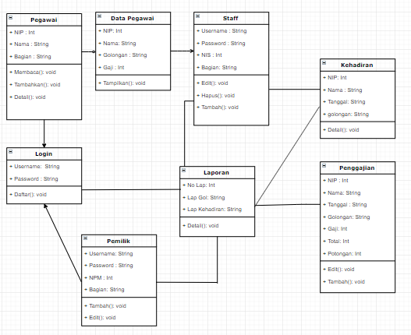
Class Diagram

Slide 7
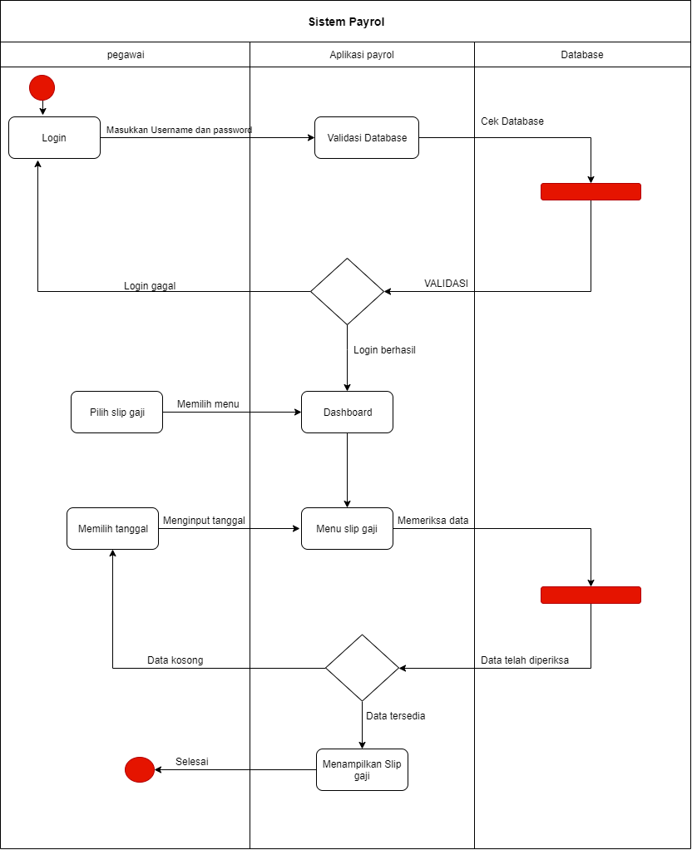
Diagram Activity

Slide 8
Thank YOU

